Slide 1
REGULÁCIA NEZÁKONNÉHO OBSAHU
JUDr. Laura Bachňáková Rózenfeldová, PhD.​
Katedra obchodného práva a hospodárskeho práva, Právnická fakulta UPJŠ

Slide 2
OBSAH
Vymedzenie nezákonného obsahu​
Zodpovednosť za nezákonný obsah​
Povinnosti poskytovateľov sprostredkovateľských služieb​
Povinnosti náležitej starostlivosti​
Kategórie nezákonného obsahu​:
Teroristický obsah​
Extrémistický obsah​
Hate Speech​
Detská pornografia​
Obsah porušujúci práva duševného vlastníctva​
...

Slide 3
NEZÁKONNÝ OBSAH

Slide 4
PRÁVNA ÚPRAVA V EÚ
Oznámenie Komisie: Stratégia pre jednotný digitálny trh v Európe​
Oznámenie Komisie: Boj proti nezákonnému obsahu na internete. Zvyšovanie zodpovednosti online platforiem.​
Odporúčanie Komisie (EÚ) 2018/334 z 1. marca 2018 o opatreniach na účinný boj proti nezákonnému obsahu na internete​
Nariadenie Európskeho parlamentu a Rady (EÚ) 2022/2065 z 19. októbra 2022 o jednotnom trhu s digitálnymi službami a o zmene smernice 2000/31/ES (Akt o digitálnych službách) (DSA)

Slide 5
DEFINÍCIA I.
Komisia - Boj proti nezákonnému obsahu na internete. Zvyšovanie zodpovednosti online platforiem: ​
„to, čo je nezákonné offline, je nezákonné aj online“​
Komisia – čl. 4 písm. b) Odporúčaní: ​
„akákoľvek informácia, ktorá nie je v súlade s právom Európskej únie alebo s právom dotknutého členského štátu“​
Akt o digitálnych službách – čl. 3 písm. h): ​
„akákoľvek informácia, ktorá sama osebe alebo tým, že odkazuje na nejakú činnosť vrátane predaja výrobkov alebo poskytovania služieb, nie je v súlade s právnymi predpismi Únie alebo niektorého členského štátu, a to bez ohľadu na presný predmet alebo povahu týchto právnych predpisov“

Slide 6
DEFINÍCIA II.
Rozlišuje sa nezákonnosť:​
informácie, ktorá je podľa platných právnych predpisov nezákonnou sama osebe, napríklad výzva na spáchanie teroristického útoku, nenávistný prejav používateľa na sociálnej sieti, a ​
informácie, ktorá odkazuje na nezákonnú činnosť, vrátane predaja výrobkov alebo poskytovania služieb, napríklad zdieľanie obsahu zobrazujúceho sexuálne zneužívanie detí, zverejňovanie súkromných snímok bez súhlasu dotknutej osoby, predaj nevyhovujúcich alebo falšovaných produktov, nedovolené používanie autorskoprávne chránených diel, a pod.

Slide 7

DEFINÍCIA III.
Podľa § 151 ods. 2 zákona č. 264/2022 Z. z. o mediálnych službách sa nelegálnym obsahom rozumie obsah, ktorý:​
a) napĺňa znaky detskej pornografie alebo extrémistického materiálu​
b) podnecuje ku konaniu, ktoré napĺňa znaky niektorého z trestných činov terorizmu,​
c) schvaľuje konanie, ktoré napĺňa znaky niektorého z trestných činov terorizmu, alebo​
d) napĺňa znaky trestného činu popierania a schvaľovania holokaustu, zločinov politických režimov a zločinov proti ľudskosti, trestného činu hanobenia národa, rasy a presvedčenia alebo trestného činu podnecovania k národnostnej, rasovej a etnickej nenávisti.​

Slide 8
KATEGÓRIE NEZÁKONNÉHO OBSAHU
nemožno poskytnúť taxatívny výpočet​
rozdielna závažnosť, rozsah hroziacej škody a identifikovateľnosť​
medzi najčastejšie druhy patrí:​
teroristický obsah​
extrémistický obsah a xenofóbne a rasovo motivované prejavy, ktoré verejne podnecujú k nenávisti a násiliu (tzv. hate speech)​
detská pornografia​
obsah porušujúci právo na ochranu súkromia alebo právo na ochranu osobných údajov​
obsah porušujúci práva k duševnému vlastníctvu​
nekalosúťažný nezákonný obsah​
ďalšie druhy nezákonného obsahu (podvodný obsah, násilný obsah, propagovanie alebo prevádzkovanie hazardnej hry bez licencie, obsah, ktorého zverejňovanie je zakázané v období volebného moratória, škodlivý obsah – NBÚ, šírenie poplašnej správy, ...)

Slide 9
ZODPOVEDNOSŤ ZA NEZÁKONNÝ OBSAH

Slide 10
ZODPOVEDNOSŤ ZA NEZÁKONNÝ OBSAH​
sprístupňovanie nezákonného obsahu na internete je protiprávnym konaním (protiprávnym úkonom), s ktorým právny poriadok spája osobitné právne následky​
potrebné rozlišovať zodpovednosť:​
používateľov (FO/PO), ktorí svojím konaním sprístupnili nezákonný obsah ​
potrebné skúmať deliktuálnu spôsobilosť (občianskoprávna / administratívnoprávna, najmä zodpovednosť za spáchanie priestupku / trestnoprávna zodpovednosť)​
sprostredkovateľov, ktorých služby boli využité na sprístupnenie nezákonného obsahu​
zodpovednosť poskytovateľov sprostredkovateľských služieb – obyčajný prenos, kešing, hosting​
povinnosti poskytovateľov sprostredkovateľských služieb

Slide 11
POVINNOSTI POSKYTOVATEĽOV SPROSTREDKOVATEĽSKÝCH SLUŽIEB

Slide 12
POVINNOSŤ KONAŤ PROTI ​ NEZÁKONNÉMU OBSAHU
čl. 9 Aktu o digitálnych službách​
predpokladom vzniku tejto povinnosti je predchádzajúce prijatie príkazu konať proti jednej alebo viacerým konkrétnym položkám nezákonného obsahu, ktorý bol vydaný príslušným vnútroštátnym justičným alebo správnym orgánom, ktorého na vydanie takéhoto príkazu oprávňuje právo EÚ alebo vnútroštátne právo („VŠP“) príslušného ČŠ súladné s právom EÚ​
právny základ pre vydanie takéhoto príkazu musí upraviť VŠP​
DSA harmonizuje minimálne podmienky, ktoré musia tieto príkazy spĺňať:​
obsah príkazov​
územná pôsobnosť​
jazykové znenie

Slide 13
POVINNOSŤ KONAŤ PROTI ​ NEZÁKONNÉMU OBSAHU
minimálny obsah príkazov:​
odkaz na právny základ príkazu v práve EÚ alebo VŠP​
odôvodnenie príkazu, tzn. dôvod nezákonnosti informácií s odkazom na konkrétne ustanovenia práva EÚ alebo VŠP v súlade s právom EÚ​
identifikačné údaje orgánu, ktorý príkaz vydal​
údaje, ktoré poskytovateľovi umožňujú identifikovať a lokalizovať nezákonný obsah (napríklad prostredníctvom presných URL adries), prípadne dodatočné informácie, ak je to potrebné​
informácie o mechanizmoch nápravy, ktoré má k dispozícii poskytovateľ a príjemca služby, ktorý obsah poskytol​
v prípade potreby informácie o tom, ktorý orgán má dostať informácie o spôsobe vykonania daných príkazov

Slide 14
POVINNOSŤ KONAŤ PROTI ​ NEZÁKONNÉMU OBSAHU
po obdržaní príkazu sú poskytovatelia povinní bez zbytočného odkladu informovať ​
príslušný orgán, ktorý príkaz vydal, ako aj každý ďalší orgán uvedený v príkaze o vykonaní príkazu o skutočnosti, či došlo k vykonaniu príkazu, o všetkých opatreniach prijatých na jeho vykonanie, ako aj dobe jeho vykonania​
dotknutých príjemcov služby o prijatí príkazu a jeho vykonaní v rozsahu zahŕňajúcom odôvodnenie, existujúce možnosti nápravy a opis územnej pôsobnosti príkazu

Slide 15
POVINNOSŤ KONAŤ PROTI ​ NEZÁKONNÉMU OBSAHU
Správa o transparentnosti spoločnosti Meta (1.10.2023 do 31.3.2024):​
obdržala za sledované obdobie 2.089 príkazov​
najaktívnejšími ČŠ boli Nemecko (1.562 príkazov), Česko(164 príkazov), Francúzsko (152 príkazov) a Taliansko (121 príkazov); SR zaslala platforme v tomto monitorovacom období iba 1 príkaz​
povaha nezákonného obsahu – údaje v Správe nejasné – až 1.801 z celkového počtu 2.089 zaslaných príkazov zoskupuje povahu nezákonnej činnosti v kategórii „Iné“, ktorej obsah je vymedzený iba všeobecne tým spôsobom, že sa vzťahuje na štandardy týkajúce sa kategórií „hate speech“ alebo „nebezpečné organizácie a jednotlivci“ bez poskytnutia bližších informácií ​
medián času potrebného na vykonanie príkazu konať - 20.5 hodiny

Slide 16
POVINNOSŤ POSKYTNÚŤ INFORMÁCIE O KONKRÉTNYCH PRÍJEMCOCH SLUŽBY
čl. 10 Aktu o digitálnych službách​
predpokladom vzniku povinnosti je predchádzajúce prijatie príkazu na poskytnutie konkrétnej informácie, ktorý bol vydaný príslušným vnútroštátnym justičným alebo správnym orgánom, ktorého na vydanie takéhoto príkazu oprávňuje právo EÚ alebo VŠP príslušného ČŠ súladné s právom EÚ​
právny základ pre vydanie takéhoto príkazu musí upraviť VŠP​
DSA harmonizuje minimálne podmienky, ktoré musia tieto príkazy spĺňať:​
obsah príkazov​
rozsah informácií, ktoré majú byť poskytnuté​
jazykové znenie

Slide 17
POVINNOSŤ POSKYTNÚŤ INFORMÁCIE O KONKRÉTNYCH PRÍJEMCOCH SLUŽBY
minimálny obsah príkazov:​
odkaz na právny základ príkazu v práve EÚ alebo vo VŠP​
identifikačné údaje orgánu, ktorý príkaz vydal​
vymedzenie informácií, ktoré poskytovateľovi umožňujú identifikovať konkrétneho príjemcu alebo príjemcov, o ktorých sa požadujú informácie, napríklad vymedzením názvov účtov alebo jedinečných identifikátorov​
odôvodnenie príkazu, v ktorom sa vysvetľuje cieľ, na ktorý sa informácie požadujú, a prečo je požiadavka na poskytnutie informácií nevyhnutná a primeraná na určenie toho, či príjemcovia sprostredkovateľských služieb dodržiavajú uplatniteľné právo EÚ alebo VŠP s ním súladné; takéto odôvodnenie sa neuvádza v prípadoch, ak ho nemožno poskytnúť z dôvodov súvisiacich s predchádzaním trestným činom, ich vyšetrovaním, odhaľovaním a stíhaním​
informácie o mechanizmoch nápravy, ktoré má k dispozícii poskytovateľ a dotknutí príjemcovia služby​
v prípade potreby informácie o tom, ktorý orgán má dostať informácie o spôsobe vykonania príkazov

Slide 18
POVINNOSŤ POSKYTNÚŤ INFORMÁCIE O KONKRÉTNYCH PRÍJEMCOCH SLUŽBY
po obdržaní príkazu sú poskytovatelia povinní bez zbytočného odkladu informovať ​
príslušný orgán, ktorý príkaz vydal, ako aj každý ďalší orgán uvedený v príkaze o prijatí príkazu a spôsobe jeho vykonania s uvedením informácií o tom, či a kedy sa príkaz vykonal​
dotknutých príjemcov služby o prijatí príkazu a jeho vykonaní v rozsahu zahŕňajúcom odôvodnenie a existujúce možnosti nápravy

Slide 19
POVINNOSŤ POSKYTNÚŤ INFORMÁCIE O KONKRÉTNYCH PRÍJEMCOCH SLUŽBY
Správa o transparentnosti spoločnosti Meta (1.10.2023 do 31.3.2024):​
spoločnosť kontroluje každý z obdržaných príkazov na poskytnutie informácií, a to bez ohľadu na to, orgán ktorého štátu ho vydal, za účelom kontroly jeho platnosti, a vyžaduje, aby tieto orgány dodržiavali nielen platnú legislatívu, ale aj zásady spoločnosti Meta​
deklaruje, že bude sprístupňovať iba úzko definované informácie o svojich používateľoch, a to iba v prípade, ak je v dobrej viere presvedčená, že je poskytnutie informácií v súlade s legislatívou v príslušnej jurisdikcii, má vplyv na používateľov v predmetnej jurisdikcii a je v súlade s medzinárodne uznávanými normami​
obdržanie 7.727 takýchto príkazov (z toho takmer polovica príkazov pochádzala z Nemecka)​
medián času potrebného na vykonanie príkazu poskytnúť informácie - 14,2 dní​
povaha nezákonnej činnosti - prípady finančných podvodov (1.363 príkazov), ochrana bezpečnosti detí (970 príkazov), sexuálne vykorisťovanie (764 príkazov), neoprávnený prístup k používateľskému účtu (508 príkazov), hate speech (500 príkazov), prípady šikanovania a obťažovania (495 príkazov), ohováranie (404 príkazov) atď.

Slide 20
POVINNOSTI ​
NÁLEŽITEJ STAROSTLIVOSTI

Slide 21
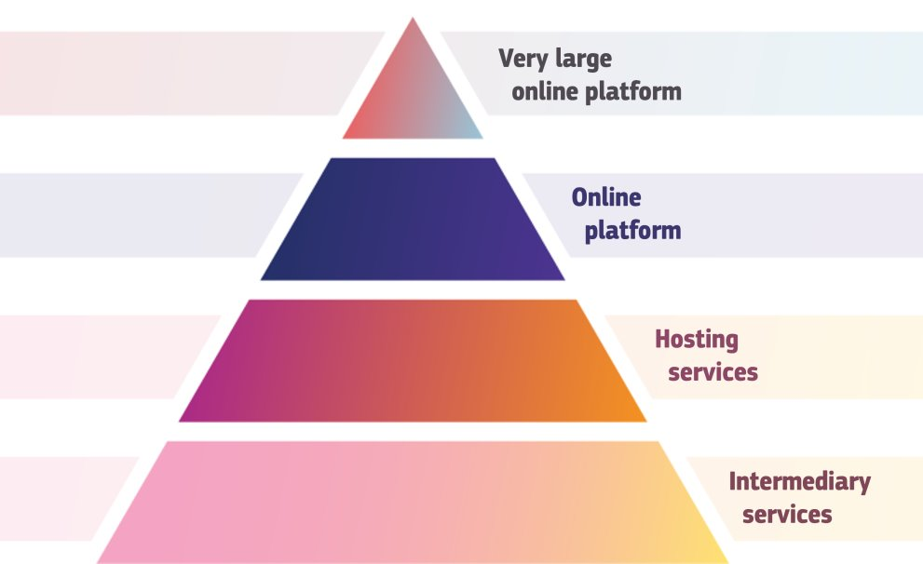
KATEGÓRIE POSKYTOVATEĽOV SPROSTREDKOVATEĽSKÝCH SLUŽIEB
poskytovatelia sprostredkovateľských služieb vo všeobecnosti​
poskytovatelia hostingových služieb​
poskytovatelia online platforiem​
poskytovatelia online platforiem umožňujúcich spotrebiteľom uzatvárať s obchodníkmi zmluvy na diaľku​
poskytovatelia veľmi veľkých online platforiem a veľmi veľkých internetových vyhľadávačov na riadenie systémových rizík

Slide 22
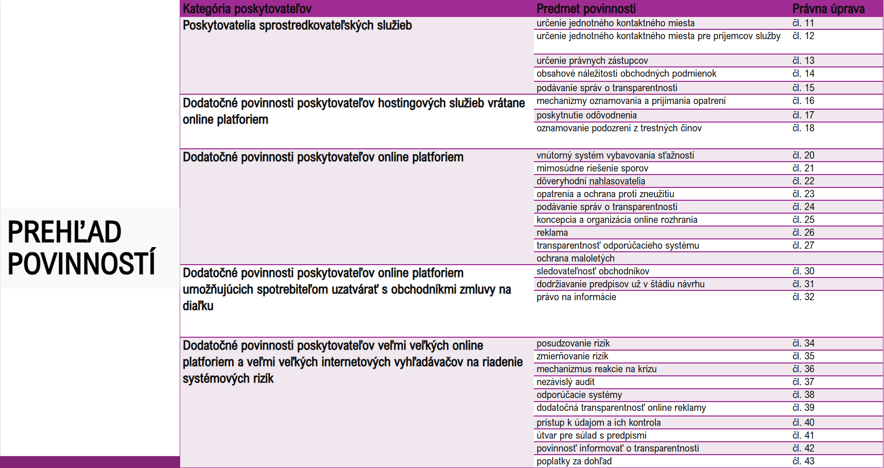

Slide 23
MECHANIZMY OZNAMOVANIA A PRIJÍMANIA OPATRENÍ

Slide 24
MECHANIZMY OZNAMOVANIA ​ A PRIJÍMANIA OPATRENÍ
čl. 16 Aktu o digitálnych službách​
oznamovanie nezákonného obsahu používateľmi sprostredkovateľských služieb​
povinnosť sa kladie poskytovateľom hostingových služieb, ktorí sú povinní zaviesť mechanizmy, ktoré každému jednotlivcovi alebo subjektu („oznamovateľ“) umožnia oznámiť prítomnosť konkrétnych informácií, ktoré považujú za nezákonný obsah, v službe poskytovateľa​
tieto mechanizmy musia byť ľahko prístupné, používateľsky ústretové a musia umožňovať predkladanie oznámení výlučne elektronickým spôsobom

Slide 25
MECHANIZMY OZNAMOVANIA ​ A PRIJÍMANIA OPATRENÍ
poskytovateľom sa ukladá povinnosť zabezpečiť, aby nimi implementované notifikačné mechanizmy umožňovali predkladanie oznámení obsahujúcich:​
dostatočne podložené vysvetlenie dôvodov, prečo oznamovateľ tvrdí, že sú informácie nezákonným obsahom,​
vymedzenie presnej elektronickej polohy týchto informácií, ako sú presná adresa alebo adresy URL, alebo v prípade potreby aj dodatočné informácie umožňujúce identifikáciu nezákonného obsahu prispôsobené druhu obsahu a konkrétneho druhu hostingovej služby,​
meno a adresu e-mailovej adresy oznamovateľa predkladajúceho oznámenie, pričom v zmysle Recitálu 50 DSA by mechanizmus pre oznámenie nezákonného obsahu mal umožňovať, nie však vyžadovať identifikáciu konkrétneho používateľa predkladajúceho oznámenie​
vyhlásenie potvrdzujúce dobrú vieru oznamovateľa predkladajúceho oznámenie v to, že informácie a tvrdenia, ktoré sú v ňom uvedené, sú presné a úplné

Slide 26
MECHANIZMY OZNAMOVANIA ​ A PRIJÍMANIA OPATRENÍ
čl. 16 ods. 3 DSA upravuje okamih, kedy poskytovatelia nadobudnú skutočnú vedomosť alebo povedomie o nezákonnej činnosti alebo nezákonnom obsahu na základe oznámenia používateľa​
predpokladom je skutočnosť, že oznámenie používateľa odkazujúce na nezákonnosť konkrétnej informácie umožňuje starostlivému poskytovateľovi hostingových služieb identifikovať nezákonnosť príslušnej činnosti alebo informácie bez podrobného právneho skúmania​
súvisiace povinnosti poskytovateľov zahŕňajú:​
povinnosť zaslať bez zbytočného odkladu oznamovateľovi, ktorý vo svojom oznámení uviedol svoje elektronické kontaktné údaje, potvrdenie o prijatí oznámenia ​
povinnosť oznámiť bez zbytočného odkladu oznamovateľovi svoje rozhodnutie v súvislosti s informáciami, na ktoré sa oznámenie vzťahuje, vrátane poskytnutia informácií o prostriedkoch nápravy v súvislosti s týmto rozhodnutím

Slide 27
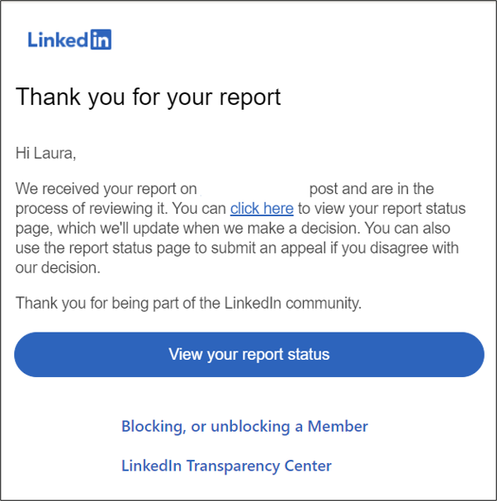
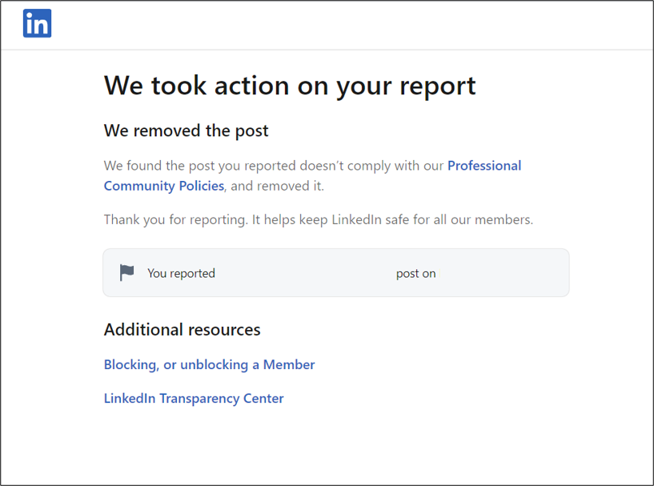
MECHANIZMY OZNAMOVANIA ​ A PRIJÍMANIA OPATRENÍ

Slide 28
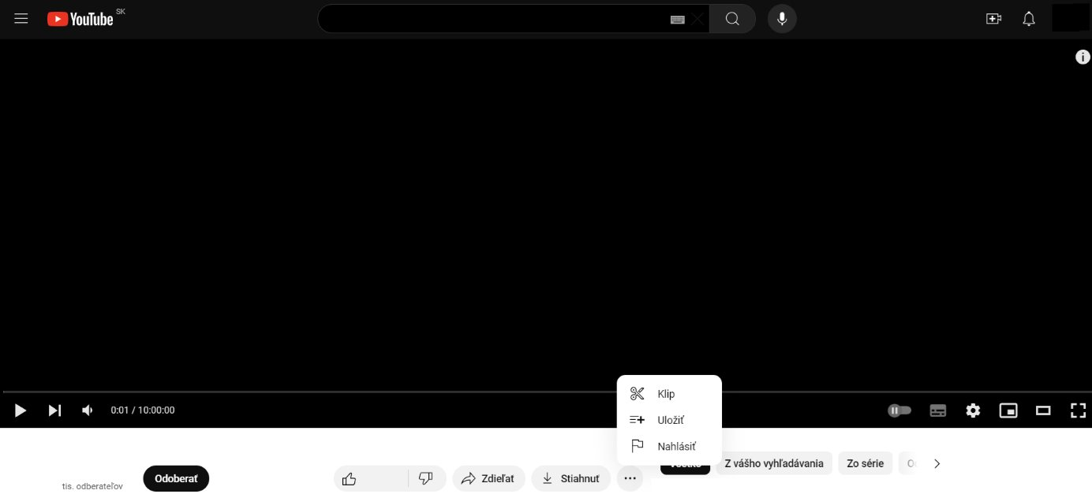
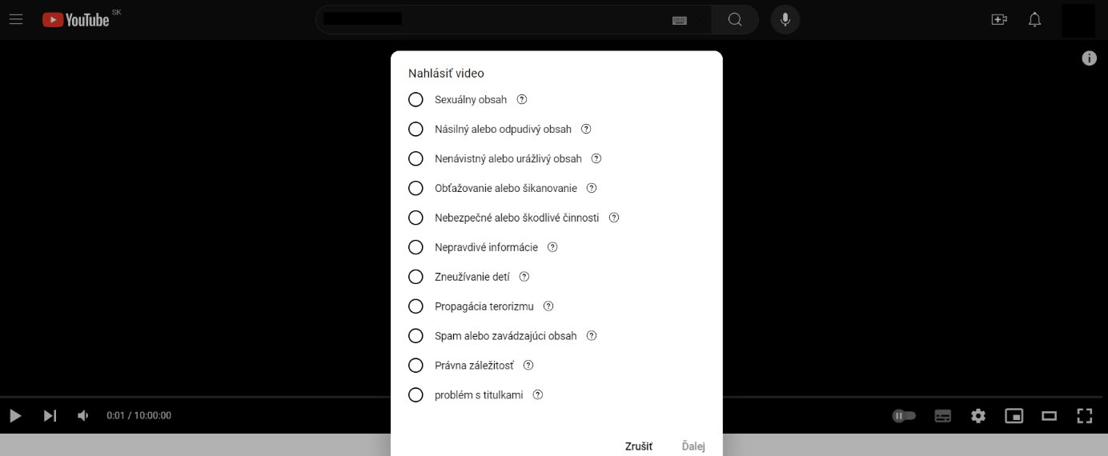
MECHANIZMY OZNAMOVANIA ​ A PRIJÍMANIA OPATRENÍ

Slide 29
MECHANIZMY OZNAMOVANIA ​ A PRIJÍMANIA OPATRENÍ
odstránenie obsahu a informovanie používateľa o odstránení email-om;​
upozornenie používateľa – k upozorneniu dochádza spravidla pri prvom porušení, avšak existujú aj výnimky, kedy jediný prípad závažného zneužitia alebo v prípade, ak sa kanál venuje porušovaniu pravidiel môže viesť k okamžitému odstráneniu obsahu a zrušeniu používateľského účtu alebo kanála;​
uloženie sankcií, ktorých závažnosť je odstupňovaná:​
sankcia – je uložená používateľovi v prípade, ak ním zverejnený obsah nie je v súlade s pravidlami už po druhý krát; v období jedného týždňa používateľ nemôže napríklad nahrávať videá ani priame prenosy, spustiť naplánovaný priamy prenos, plánovať zverejnenia videí, vytvárať premiéry, pridať upútavku na nadchádzajúcu premiéru alebo priamy prenos, vytvárať vlastné miniatúry alebo príspevky pre komunitu atď. Po uplynutí jedného týždňa sa používateľovi všetky oprávnenia automaticky obnovia, avšak sankcia príslušnému kanálu zostáva po dobu 90 dní. ​
sankcia – je uložená používateľovi, ktorý dostane ďalšiu sankciu počas 90‑dňového obdobia platnosti prvej sankcie. Daný používateľ nebude oprávnený uverejňovať obsah na platforme v období dvoch týždňoch. Po uplynutí tejto lehoty budú používateľovi všetky oprávnenia automaticky obnovené. Každá z udelených sankcií vyprší až po 90 dňoch od jej udelenia.​
sankcia – v prípade, ak sú používateľovi udelené tri sankcie v priebehu 90 dní, dochádza k trvalému odstráneniu používateľského kanála zo služby YouTube.​
ďalšie sankcie zahŕňajú zablokovanie speňažovania sprístupňovaného obsahu (napríklad v prípade kategórie spam, klamlivé praktiky a podvody) a obmedzenie dostupnosti obsahu na základe veku používateľa (po dovŕšení 18. roku veku) (v prípade vulgarizmov).

Slide 30
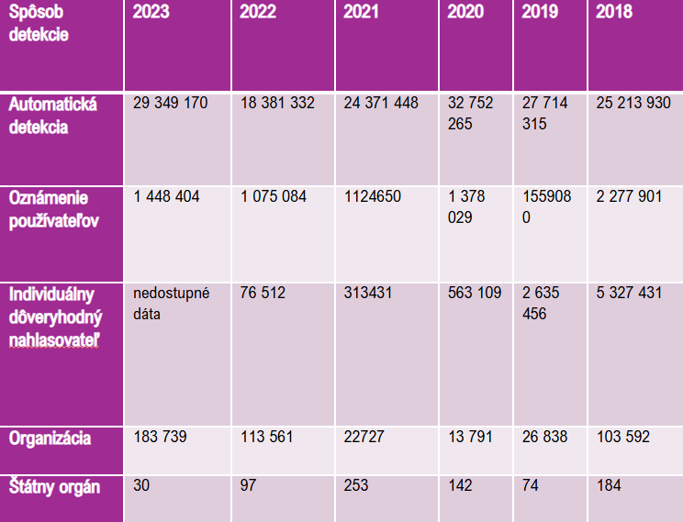
MECHANIZMY OZNAMOVANIA ​ A PRIJÍMANIA OPATRENÍ - YouTube
Štatistické údaje o spôsobe vykonávania Pokynov komunity v praxi​
väčšina obsahu, ku ktorého odstráneniu dochádza na základe jeho rozporu je identifikovaná na základe nástrojov automatickej detekcie (napr. v r. 2023 viedla automatická detekcia k odstráneniu takmer 95% obsahu odstráneného v danom roku) ​
oznámenia tzv. individuálnych dôveryhodných nahlasovateľov​
oznámenia používateľov sú tretím najčastejším dôvodom na odstránenie obsahu ​
oznámenia zasielané súkromnoprávnymi, najmä mimovládnymi organizáciami​
oznámenia príslušných štátnych orgánov

Slide 31
MECHANIZMY OZNAMOVANIA ​ A PRIJÍMANIA OPATRENÍ - YouTube

Slide 32
DÔVERYHODNÍ NAHLASOVATELIA

Slide 33
DÔVERYHODNÍ NAHLASOVATELIA
špecializované subjekty s osobitnou odbornosťou v oblasti identifikácie nezákonného obsahu a so špecializovanými štruktúrami na odhaľovanie a identifikáciu takéhoto obsahu na internete​
čl. 22 ods. 1 DSA ukladá poskytovateľom online platforiem povinnosť prijať potrebné opatrenia (technické a organizačné) na zabezpečenie toho, aby oznámenia predložené týmito nahlasovateľmi konajúcimi v rámci ich určenej odbornosti prostredníctvom mechanizmov uvedených v článku 16 mali prednosť a aby sa spracúvali a rozhodlo sa o nich bez zbytočného odkladu​
DSA upravuje spôsob, akým subjekt nadobudne status dôveryhodného oznamovateľa - štatút dôveryhodných nahlasovateľov podľa čl. 22 ods. 2 DSA udeľuje na žiadosť akýchkoľvek subjektov koordinátor digitálnych služieb členského štátu, v ktorom je žiadateľ usadený, a to za predpokladu splnenia osobitných podmienok zo strany žiadateľa:​
žiadateľ má osobitné odborné znalosti a spôsobilosť na účely odhaľovania, identifikácie a oznamovania nezákonného obsahu​
žiadateľ nie je závislý od žiadneho poskytovateľa online platforiem​
žiadateľ svoju činnosť vykonáva na účely dôsledného, presného a objektívneho predkladania oznámení

Slide 34
KATEGÓRIE NEZÁKONNÉHO OBSAHU

Slide 35
TERORISTICKÝ OBSAH

Slide 36
TERORISTICKÝ OBSAH
dobrovoľná spolupráca v rámci Internetového fóra EÚ (2015) – orgány presadzovania práva a súkromný sektor​
Jednotka EUROPOL-u pre nahlasovanie internetového obsahu (2015)​
monitoruje šírenie verejne dostupného teroristického a násilného extrémistického obsahu online​
nahlasuje (referral) teroristický a násilný extrémistický obsah poskytovateľom hostingových služieb, v rámci služieb ktorých bol takýto obsah identifikovaný (v r. 2022 napr. oznámila prítomnosť takéhoto obsahu 21.061 krát vo vzťahu k 143 platformám)​
Smernica (EÚ) 2017/541 o boji proti terorizmu​
ustanovuje minimálne pravidlá týkajúce sa vymedzenia trestných činov a sankcií v oblasti trestných činov terorizmu, trestných činov súvisiacich s teroristickou skupinou a trestných činov súvisiacich s teroristickými činnosťami, ako aj opatrenia na ochranu a podporu obetí terorizmu a pomoc týmto obetiam

Slide 37
SMERNICA (EÚ) 2017/541 ​ O BOJI PROTI TERORIZMU
trestný čin verejného podnecovania k páchaniu trestných činov terorizmu - postihuje „úmyselné šírenie alebo akékoľvek iné sprístupnenie akýmkoľvek spôsobom, či online alebo offline, informácií verejnosti s úmyslom podnietiť spáchanie niektorého z trestných činov terorizmu uvedených v článku 3 ods. 1 písm. a) až i), pokiaľ takéto konanie priamo alebo nepriamo obhajuje páchanie trestných činov terorizmu, napríklad ich glorifikáciou, a spôsobuje tým riziko, že môže byť spáchaný jeden alebo viac takých trestných činov“​
ustanovuje osobitnú povinnosť ČŠ prijať potrebné opatrenia na zabezpečenie okamžitého odstránenia online obsahu spravovaného na ich území, ktorý predstavuje verejné podnecovanie na spáchanie trestného činu terorizmu, ako aj povinnosť vyvinúť snahu o odstránenie takéhoto obsahu, ktorý je spravovaný mimo ich územia​
ak obsah nemožno odstrániť priamo pri jeho zdroji, sú ČŠ oprávnené prijať opatrenia na blokovanie prístupu k takémuto obsahu vo vzťahu k používateľom internetu nachádzajúcim sa na ich území

Slide 38
ODPORÚČANIE KOMISIE (EÚ) 2018/334 ​ O OPATRENIACH NA ÚČINNÝ BOJ PROTI NEZÁKONNÉMU OBSAHU​
čl. 4 písm. h) – teroristickým obsahom sa rozumie „akákoľvek informácia, šírenie ktorej predstavuje trestné činy vymedzené v smernici (EÚ) 2017/541 alebo trestné činy terorizmu vymedzené v právnych predpisoch dotknutého členského štátu, a to vrátane šírenia relevantných informácií, ktoré pochádzajú od teroristických skupín alebo sa im dajú pripísať alebo od subjektov zapísaných na príslušných zoznamoch zostavených Úniou alebo Organizáciou spojených národov.“​
osobitné odporúčania týkajúce sa teroristického obsahu pre poskytovateľov hostingových služieb:​
predkladanie a spracúvanie nahlásení - poskytovatelia mali vytvoriť mechanizmy umožňujúce predkladanie nahlásení a zrýchlené postupy pre ich spracovanie (Komisia ako lehotu, v ktorej by mali poskytovatelia posúdiť a v prípade potreby odstrániť obsah identifikovaný v nahláseniach alebo znemožniť prístup k nemu, určila v rozsahu spravidla do jednej hodiny od doručenia nahlásenia poskytovateľovi)​
iniciatívne opatrenia pre identifikáciu (aj pomocou automatizovaných prostriedkov) a bezodkladné odstránenie alebo znemožnenie prístupu k obsahu a bezodkladné zabránenie opätovného sprístupnenia teroristického obsahu, ktorý bol odstránený alebo prístup ku ktorému bol znemožnený

Slide 39
NARIADENIE (EÚ) 2021/784 ​ O RIEŠENÍ ŠÍRENIA TERORISTICKÉHO OBSAHU ONLINE I.​
stanovuje jednotné pravidlá na riešenie zneužívania hostingových služieb na verejné šírenie teroristického obsahu online​
čl. 2 ods. 7 - teroristickým obsahom sa rozumie materiál, ktorý:​
podnecuje na spáchanie niektorého z trestných činov uvedených v článku 3 ods. 1 písm. a) až i) smernice (EÚ) 2017/541, ak takýto materiál, či už priamo alebo nepriamo, napríklad glorifikáciou teroristických činov, obhajuje páchanie trestných činov terorizmu, a tým spôsobuje nebezpečenstvo spáchania jedného alebo viacerých takýchto trestných činov;​
navádza osobu alebo skupiny osôb na spáchanie alebo podporu spáchania niektorého z trestných činov uvedených v článku 3 ods. 1 písm. a) až i) smernice (EÚ) 2017/541;​
navádza osobu alebo skupiny osôb na účasť na činnostiach teroristickej skupiny v zmysle článku 4 písm. b) smernice (EÚ) 2017/541;​
poskytuje návod na výrobu alebo použitie výbušnín, strelných zbraní alebo iných zbraní, alebo škodlivých alebo nebezpečných látok, alebo iných osobitných metód alebo techník na účely spáchania alebo podpory spáchania niektorého z trestných činov terorizmu uvedených v článku 3 ods. 1 písm. a) až i) smernice (EÚ) 2017/541;​
vytvára hrozbu spáchania niektorého z trestných činov uvedených v článku 3 ods. 1 písm. a) až i) smernice (EÚ) 2017/541.​

Slide 40
NARIADENIE (EÚ) 2021/784 ​ O RIEŠENÍ ŠÍRENIA TERORISTICKÉHO OBSAHU ONLINE II.​
opatrenia, ktorých účelom je riešiť šírenie teroristického obsahu online, zahŕňajú:​
právomoc príslušných orgánov členských štátov vydať príkaz na odstránenie teroristického obsahu alebo znemožnenie prístupu k nemu poskytovateľom hostingových služieb (čl. 3)​
pravidlá pre postup vydávania cezhraničných príkazov na odstránenie teroristického obsahu (čl. 4)​
povinnosť poskytovateľov hostingových služieb prijať osobitné opatrenia (čl. 5)​
povinnosť poskytovateľov hostingových služieb uchovávať teroristický obsah, ktorý bol odstránený alebo ku ktorému bol znemožnený prístup (čl. 6)

Slide 41
NARIADENIE (EÚ) 2021/784 ​ O RIEŠENÍ ŠÍRENIA TERORISTICKÉHO OBSAHU ONLINE III.​
podľa Správy Komisie o vykonávaní nariadenia bolo k 31. decembru 2023 vydaných spolu 349 príkazov na odstránenie teroristického obsahu, z toho až 249 príkazov bolo vydaných nemeckým príslušným orgánom Bundeskriminalamt; aktívne boli aj príslušné orgány Španielska (62 príkazov), Francúzska (26), Rumunska (2), Česka (2) a Rakúska (2). Príkazy smerovali poskytovateľom hostingových služieb vo vzťahu k platformám Telegram, Meta, X, TikTok, Archive.org a ďalším.

Slide 42
REGULÁCIA VO VNÚTROŠTÁTNOM PRÁVE I.
ustanovenie § 140b Trestného zákona taxatívne vymedzuje trestné činy, ktoré sa vo vnútroštátnom právnom poriadku klasifikujú ako trestné činy terorizmu, medzi ktoré zaraďujeme:​
trestný čin založenia, zosnovania a podporovania teroristickej skupiny (§ 297 TZ)​
trestný čin teroru (§ 313-314 TZ) ​
trestný čin teroristického útoku (§ 419 TZ)​
trestný čin niektorých foriem účasti na terorizme (§ 419b TZ)​
trestný čin financovania terorizmu (§ 419c TZ)​
trestný čin cestovania na účel terorizmu (§ 419d TZ) ​
zločin spáchaný z osobitného motívu podľa § 140 písm. d) TZ v úmysle spáchať niektorý z trestných činov terorizmu.

Slide 43
REGULÁCIA VO VNÚTROŠTÁTNOM PRÁVE II.
oprávnenie Slovenskej informačnej služby podať podľa § 16a zákona č. 46/1993 Zb. o Slovenskej informačnej službe žiadosť na príslušný súd o vydanie príkazu, na základe ktorého sa uloží PO alebo FO prevádzkujúcej webové sídlo alebo poskytujúcej doménové meno povinnosť zamedziť prevádzku webového sídla alebo prístup na doménové meno, ak prevádzkou webového sídla alebo doménového mena dochádza k šíreniu myšlienok podporujúcich alebo propagujúcich terorizmus, politický alebo náboženský extrémizmus, extrémizmus prejavujúci sa násilným spôsobom alebo škodlivé sektárske zoskupenia​
súdny príkaz musí byť vydaný príslušným súdom, v písomnej forme a musí obsahovať:​
označenie súdu, ktorý príkaz vydal​
označenie osoby, ktorá je povinná zamedziť prevádzku webového sídla alebo prístup na doménové meno​
údaje o webovom sídle alebo o doménovom mene, prevádzka ktorého alebo prístup ku ktorému má byť zamedzený​
údaje o rozsahu a lehote zamedzenia prevádzky a​
odôvodnenie potreby zamedzenia​
voči vydanému súdnemu príkazu nie je prípustný opravný prostriedok

Slide 44
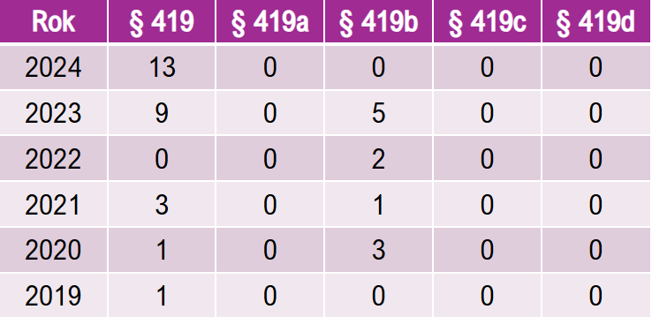
TRESTNÝ ČIN TERORIZMU
Zistené TČ za posledné obdobie v SR
Zdroj: štatistika kriminality MVSR (do októbra 2022)​
Počet súdnych rozhodnutí: 2​
sp. zn. 1T/1/2018, Špecializovaný trestný súd, 9.7.2018​
sp. zn. 1T/88/2012, Okresný súd Košice I, 10.7.2014

Slide 45
EXTRÉMISTICKÝ OBSAH

Slide 46

EXTRÉMISTICKÝ OBSAH
Koncepcia boja proti extrémizmu na roky 2015 – 2019 & Koncepcia boja proti radikalizácii a extrémizmu do roku 2024 extrémizmus definujú ako „konanie a prejavy vychádzajúce z postojov krajne vyhrotenej, demokratickému systému nepriateľskej ideológie, ktoré či už priamo, alebo v určitom časovom horizonte deštruktívne pôsobia na existujúci demokratický systém a jeho základné atribúty. Druhou charakteristickou črtou extrémizmu a s ním spájaných aktivít je, že útočia na systém základných práv a slobôd garantovaných ústavou a medzinárodnými ľudskoprávnymi dokumentmi, alebo sa snažia svojimi aktivitami uplatňovanie týchto práv sťažiť, či znemožniť. Za ďalšie charakteristické znaky extrémizmu sa považuje snaha o obmedzenie, potláčanie, znemožnenie výkonu základných práv a slobôd pre určité skupiny obyvateľstva definované ich pohlavím, národnosťou, rasou, etnikom, farbou pleti, vierovyznaním, jazykom, sexuálnou orientáciou, príslušnosťou k spoločenskej triede, majetkom, ako aj používanie fyzického násilia či hrozba použitia násilia namiereného voči názorovým či politickým oponentom alebo ich majetku. Extrémizmus sa delí na pravicový, ľavicový, náboženský a extrémizmus zameraný na jednu otázku (ekologický, separatizmus, a pod.)“

Slide 47
POSTIHOVANIE ŠÍRENIA​ EXTRÉMISTICKÉHO OBSAHU AKO PRIESTUPKU
§ 47a ods. 1 zákona č. 372/1990 Zb. o priestupkoch​
v kontexte šírenia extrémistického obsahu na internete relevantné najmä tieto priestupky extrémizmu:​
kto použije na verejnosti písomné, grafické, obrazové, zvukové alebo obrazovo-zvukové vyhotovenie textov a vyhlásení, zástav, odznakov, hesiel alebo symbolov skupín alebo hnutí a ich programov alebo ideológií, ktoré smerujú k potláčaniu základných ľudských práv a slobôd,​
kto použije na verejnosti písomné, grafické, obrazové, zvukové alebo obrazovo-zvukové vyhotovenie obhajujúce, podporujúce alebo podnecujúce nenávisť, násilie alebo neodôvodnene odlišné zaobchádzanie voči skupine osôb alebo jednotlivcovi pre ich príslušnosť k niektorej rase, národu, národnosti, farbe pleti, etnickej skupine, pôvodu rodu alebo pre ich náboženské vyznanie​
použitie na verejnosti = aj prostredníctvom počítačovej siete ​
páchateľovi možno uložiť pokutu až do výšky 500,- Eur

Slide 48
POSTIHOVANIE ŠÍRENIA EXTRÉMISTICKÉHO ​ OBSAHU AKO TRESTNÉHO ČINU I.
§ 140a Trestného zákona vymedzuje trestné činy extrémizmu, za ktoré sa považujú:
trestný čin založenia, podpory a propagácie hnutia smerujúceho k potlačeniu základných práv a slobôd podľa § 421 TZ
trestný čin prejavu sympatie k hnutiu smerujúcemu k potlačeniu základných práv a slobôd podľa § 422 TZ
trestný čin výroby extrémistického materiálu podľa § 422a TZ
trestný čin rozširovania extrémistického materiálu podľa § 422b TZ
trestný čin prechovávania extrémistického materiálu podľa § 422c TZ
trestný čin popierania a schvaľovania holokaustu, zločinov politických režimov a zločinov proti ľudskosti podľa § 422d TZ
trestný čin hanobenia národa, rasy a presvedčenia podľa § 423 TZ
trestný čin podnecovania k národnostnej, rasovej a etnickej nenávisti podľa § 424 TZ
trestný čin apartheidu a diskriminácie skupiny osôb podľa § 424a TZ
trestný čin spáchaný z osobitného motívu podľa § 140 písm. e), ktorým sa rozumie spáchanie trestného činu z nenávisti voči skupine osôb alebo jednotlivcovi pre ich skutočnú alebo domnelú príslušnosť k niektorej rase, národu, národnosti, etnickej skupine, pre ich skutočný alebo domnelý pôvod, farbu pleti, pohlavie, sexuálnu orientáciu, politické presvedčenie alebo náboženské vyznanie.

Slide 49
POSTIHOVANIE ŠÍRENIA EXTRÉMISTICKÉHO ​ OBSAHU AKO TRESTNÉHO ČINU II.
príslušným súdom je Špecializovaný trestný súd​
§ 130 ods. 7 TZ – definícia extrémistického materiálu, ktorým sa rozumie „písomné, grafické, obrazové, zvukové alebo obrazovo-zvukové vyhotovenie​
textov a vyhlásení, zástav, odznakov, hesiel alebo symbolov, skupín a hnutí, ktoré smerujú alebo v minulosti smerovali k potláčaniu základných ľudských práv a slobôd,​
programov alebo ideológií skupín a hnutí, ktoré smerujú alebo v minulosti smerovali k potláčaniu základných ľudských práv a slobôd,​
obhajujúce, podporujúce alebo podnecujúce nenávisť, násilie alebo neodôvodnene odlišné zaobchádzanie voči skupine osôb alebo jednotlivcovi pre ich príslušnosť k niektorej rase, národu, národnosti, farbe pleti, etnickej skupine, pôvodu rodu alebo pre ich náboženské vyznanie, ak je zámienkou pre predchádzajúce dôvody, alebo​
ospravedlňujúce, schvaľujúce, popierajúce alebo hrubo zľahčujúce genocídium, zločiny proti mieru, zločiny proti ľudskosti alebo vojnové zločiny, ak bol páchateľ alebo účastník tohto činu odsúdený právoplatným rozsudkom medzinárodného súdu zriadeného na základe medzinárodného práva verejného, ktorého právomoc uznala Slovenská republika, alebo právoplatným rozsudkom súdu Slovenskej republiky.“

Slide 50
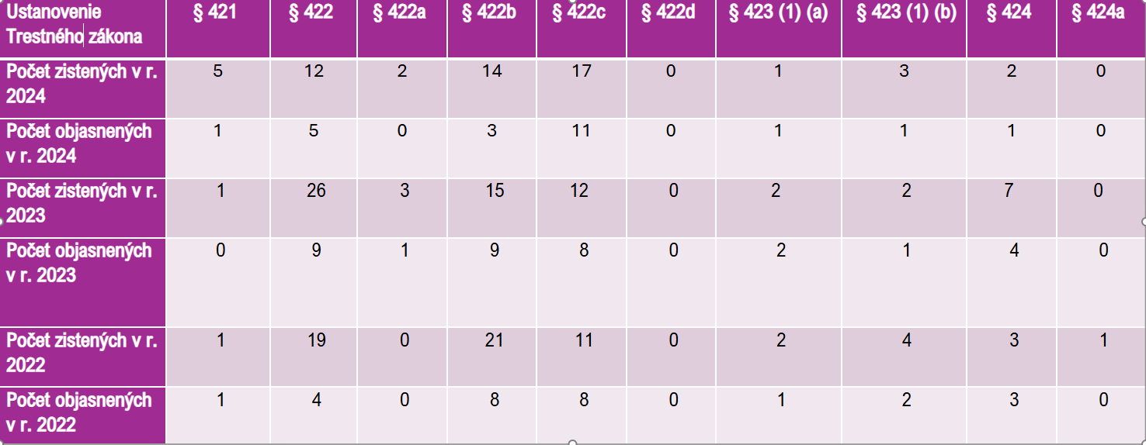
POSTIHOVANIE ŠÍRENIA EXTRÉMISTICKÉHO ​ OBSAHU AKO TRESTNÉHO ČINU III.

Slide 51
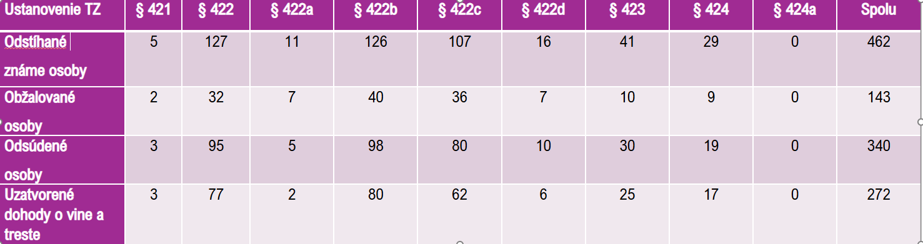
POSTIHOVANIE ŠÍRENIA EXTRÉMISTICKÉHO ​ OBSAHU AKO TRESTNÉHO ČINU IV.

Slide 52
POSTIHOVANIE ŠÍRENIA EXTRÉMISTICKÉHO ​ OBSAHU AKO TRESTNÉHO ČINU V.
Spôsob šírenia extrémistického obsahu na internete​
sprístupňovanie extrémistického materiálu prostredníctvom sociálnych sietí obvineného, najmä zverejnením na verejnom profile, ale aj uverejňovanie komentárov v diskusii k príspevkom iných používateľov alebo v rámci rôznych skupín vytvorených na sociálnej sieti​
prechovávanie extrémistických materiálov vo forme umožňujúcej ich sprístupňovanie online (digitálny obsah zahŕňajúci napríklad fotografie, zvukové alebo obrazovo-zvukové záznamy) na externých nosičoch​
ponuka extrémistických materiálov za účelom ich predaja a distribúcie, najmä prostredníctvom zverejnenia inzerátov na ne na rôznych webových stránkach

Slide 53
POSTIHOVANIE ŠÍRENIA EXTRÉMISTICKÉHO ​ OBSAHU AKO TRESTNÉHO ČINU VI.
Druhy trestov​
najčastejšie trest odňatia slobody, ktorého výkon bol podmienečne odložený (4 až 60 mesiacov, najčastejšie 24 mesiacov)​
trest prepadnutia veci​
trest zákazu účasti na verejných podujatiach​
peňažný trest (cca 1.000,- Eur)​
trest zrušenia právnickej osoby

Slide 54
SLOVENSKÁ INFORMAČNÁ SLUŽBA
oprávnenie Slovenskej informačnej služby podať podľa § 16a zákona č. 46/1993 Zb. o Slovenskej informačnej službe žiadosť na príslušný súd o vydanie príkazu, na základe ktorého sa uloží PO alebo FO prevádzkujúcej webové sídlo alebo poskytujúcej doménové meno povinnosť zamedziť prevádzku webového sídla alebo prístup na doménové meno, ak prevádzkou webového sídla alebo doménového mena dochádza k šíreniu myšlienok podporujúcich alebo propagujúcich terorizmus, politický alebo náboženský extrémizmus, extrémizmus prejavujúci sa násilným spôsobom alebo škodlivé sektárske zoskupenia​
súdny príkaz musí byť vydaný príslušným súdom, v písomnej forme a musí obsahovať:​
označenie súdu, ktorý príkaz vydal​
označenie osoby, ktorá je povinná zamedziť prevádzku webového sídla alebo prístup na doménové meno​
údaje o webovom sídle alebo o doménovom mene, prevádzka ktorého alebo prístup ku ktorému má byť zamedzený​
údaje o rozsahu a lehote zamedzenia prevádzky a​
odôvodnenie potreby zamedzenia​
voči vydanému súdnemu príkazu nie je prípustný opravný prostriedok

Slide 55
HATE SPEECH

Slide 56
HATE SPEECH
nenávistné prejavy, ktoré verejne podnecujú k nenávisti a násiliu ​
Dodatkový protokol I. k Dohovoru o počítačovej kriminalite týkajúcom sa trestnosti činov rasistickej a xenofóbnej povahy spáchaných prostredníctvom počítačových systémov ​
definuje rasový a xenofóbny materiál ako „každý písomný materiál, každé obrazové alebo iné znázornenie myšlienok alebo teórií, ktoré obhajuje, podporuje alebo podnecuje nenávisť, diskrimináciu alebo násilie proti ktorémukoľvek jednotlivcovi alebo skupine jednotlivcov z dôvodu rasy, farby pleti, pôvodu alebo národnej či etnickej príslušnosti, ako aj náboženstva, pokiaľ sa použije ako zámienka pre ktorýkoľvek z týchto faktorov.“​
rozlišuje trestné činy:​
šírenie rasových a xenofóbnych materiálov prostredníctvom počítačových systémov (čl. 3),​
rasovo a xenofóbne motivované vyhrážanie (čl. 4),​
rasovo a xenofóbne motivované urážanie (čl. 5),​
popieranie, hrubé zľahčovanie, schvaľovanie alebo ospravedlňovanie zločinov proti ľudskosti (čl. 6),​
napomáhanie a navádzanie na spáchanie niektorého z činov vymedzených v tomto protokole (čl. 7).

Slide 57
TRESTNÝ ČIN Z NENÁVISTI
trestný čin spáchaný z osobitného motívu podľa § 140 písm. e) Trestného zákona, ktorým sa rozumie spáchanie trestného činu z nenávisti voči skupine osôb alebo jednotlivcovi pre ich skutočnú alebo domnelú príslušnosť k niektorej rase, národu, národnosti, etnickej skupine, pre ich skutočný alebo domnelý pôvod, farbu pleti, pohlavie, sexuálnu orientáciu, politické presvedčenie alebo náboženské vyznanie​
napr. Rozsudok Špecializovaného trestného súdu z 30. januára 2019, sp. zn. 2T/41/2018:​
súd schválil dohodu o vine a treste, ktorej predmetom bolo spáchanie prečinu nebezpečného vyhrážania podľa § 360 ods. 1, ods. 2 písm. d) TZ, v spojení s § 140 písm. e) TZ​
vo veci sa obvinený pr. svojho mobilu, najmä pr. zasielania SMS a MMS správ, vyhrážal svojej bývalej partnerke smrťou, ťažkou ujmou na zdraví a inou ťažkou ujmou takým spôsobom, že to mohlo vzbudiť dôvodnú obavu, pričom uvedený čin spáchal z osobitného motívu - z nenávisti voči skupine osôb pre ich príslušnosť k rase a náboženskému vyznaniu​
súd obvinenému uložil TOS vo výmere 6 mesiacov, ktorého výkon bol podmienečne odložený​
súd súčasne podľa § 51 ods. 2 a 3 TZ obvinenému v skúšobnej dobe zakázal kontakt s poškodenou v akejkoľvek forme, vrátane kontaktovania prostredníctvom elektronickej komunikačnej služby alebo inými obdobnými prostriedkami​
súd podľa § 51 ods. 2 a 4 Trestného zákona ďalej obvinenému v skúšobnej dobe prikázal nepriblížiť sa k poškodenej na vzdialenosť menšiu ako päť metrov a nezdržiavať sa v blízkosti jej obydlia alebo v mieste, kde sa táto osoba zdržuje alebo ktoré navštevuje

Slide 58
RÁMCOVÉ ROZHODNUTIE RADY 2008/913/SVV
Rámcové rozhodnutie Rady 2008/913/SVV z 28. novembra 2008 o boji proti niektorým formám a prejavom rasizmu a xenofóbie prostredníctvom trestného práva upravuje trestné činy súvisiace s rasizmom a xenofóbiou, ktoré členským štátom ukladali povinnosť vymedziť ako trestné nasledujúce úmyselné činy:​
verejné podnecovanie k násiliu alebo nenávisti voči skupine osôb alebo členovi takejto skupiny vymedzenej podľa rasy, farby pleti, náboženského vyznania, rodového pôvodu či národného alebo etnického pôvodu;​
spáchanie skutku uvedeného v písmene a) prostredníctvom verejného rozširovania alebo distribúcie písomností, obrázkov alebo iných materiálov;​
verejné schvaľovanie, popieranie alebo hrubé zľahčovanie zločinov genocídy, zločinov proti ľudskosti a vojnových zločinov, ako sú vymedzené v článkoch 6, 7 a 8 Štatútu Medzinárodného trestného súdu, voči skupine osôb alebo členovi takejto skupiny vymedzenej podľa rasy, farby pleti, náboženského vyznania, rodového pôvodu či národného alebo etnického pôvodu, ak sú tieto skutky vykonané tak, že môžu podnecovať násilie alebo nenávisť voči takejto skupine alebo členovi takejto skupiny;​
verejné schvaľovanie, popieranie alebo hrubé zľahčovanie zločinov vymedzených v článku 6 Charty Medzinárodného vojenského tribunálu priloženej k Londýnskej dohode z 8. augusta 1945 voči skupine osôb alebo členovi takejto skupiny vymedzenej podľa rasy, farby pleti, náboženského vyznania, rodového pôvodu či národného alebo etnického pôvodu, ak sú tieto skutky vykonané tak, že môžu podnecovať násilie alebo nenávisť voči takejto skupine alebo členovi takejto skupiny

Slide 59
SNAHY EÚ
snaha o rozšírenie zoznamu oblastí trestnej činnosti v Európskej únii o všetky formy trestných činov páchaných z nenávisti a nenávistné prejavy (doposiaľ neúspešné)​
nenávistnými prejavmi (hate speech) sa v tejto súvislosti rozumie „obhajovanie, podpora alebo podnecovanie znevažovania, nenávisti alebo hanobenia osoby alebo skupiny osôb, ako aj akékoľvek obťažovanie, urážanie, vytváranie negatívnych stereotypov, stigmatizácia alebo vyhrážanie sa takejto osobe alebo skupine osôb, ako aj odôvodňovanie všetkých uvedených foriem prejavu „rasou“, farbou pleti, rodinným pôvodom, národnostným alebo etnickým pôvodom, vekom, zdravotným postihnutím, jazykom, náboženstvom alebo vierou, pohlavím, rodom, pohlavnou identitou, sexuálnou orientáciou a inými osobnými charakteristikami alebo postavením

Slide 60
KÓDEX SPRÁVANIA EÚ PRE BOJ PROTI NEZÁKONNÝM NENÁVISTNÝM PREJAVOM NA INTERNETE
Kódex správania EÚ pre boj proti nezákonným nenávistným prejavom na internete (2016), ktorým sa Facebook, Microsoft, Twitter a YouTube dobrovoľne zaviazali bojovať proti šíreniu nezákonných nenávistných prejavov na internete​
neskôr rozšírené o spoločnosti Instagram, Snapchat a Dailymotion v r. 2018, Jeuxvideo.com v r. 2019, TikTok v r. 2020, LinkedIn v r. 2021 a Rakuten Viber a Twitch v r. 2022​
verejné záväzky​
povinnosť zaviesť jasné a účinné postupy na preskúmanie oznámení o nezákonných nenávistných prejavoch na svojich stránkach tak, aby mohli odstrániť alebo zablokovať prístup k takémuto obsahu;​
povinnosť zaviesť pravidlá alebo usmernenia pre komunitu užívateľov, v ktorých sa objasní, že zakazujú propagáciu podnecovaniu násilia a nenávistného správania;​
povinnosť preskúmať prijaté oznámenia so žiadosťou o odstránenie prostredníctvom špecializovaných tímov spoločností na základe vlastných pravidiel a usmernení pre komunitu užívateľov a prípadne vnútroštátnych právnych predpisov, ktorými sa transponuje rámcové rozhodnutie 2008/913/SVV;​
povinnosť preskúmať väčšinu platných oznámení so žiadosťou o odstránenie nezákonných nenávistných prejavov za menej ako 24 hodín a ak je to potrebné, odstrániť alebo zablokovať prístup k takému obsahu;

Slide 61
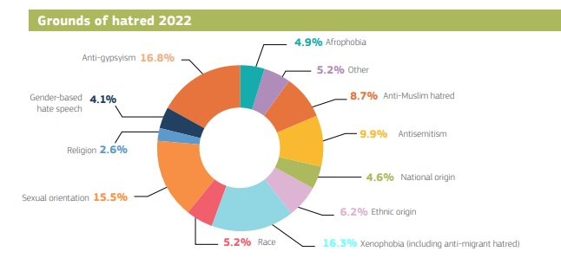
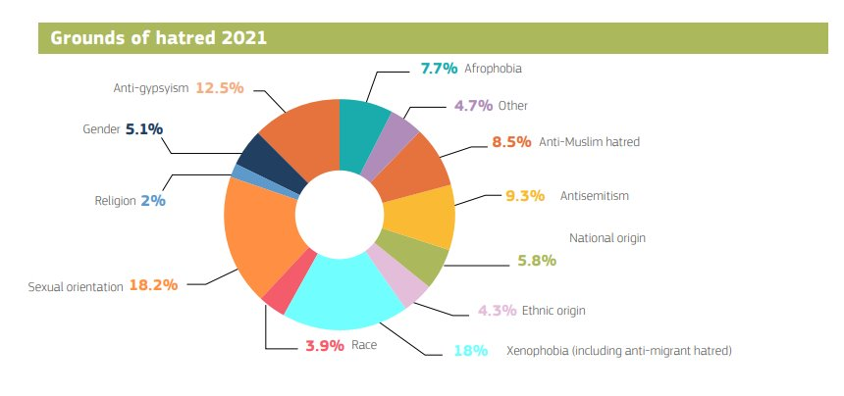
MONITOROVACIE SPRÁVY - KÓDEX

Slide 62
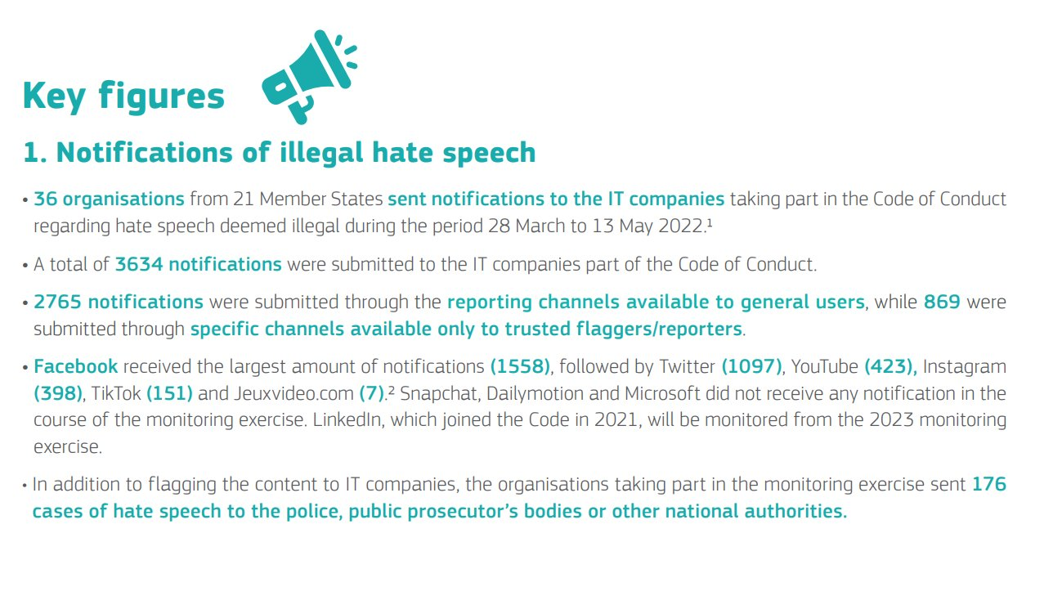
MONITOROVACIE SPRÁVY - 2022

Slide 63
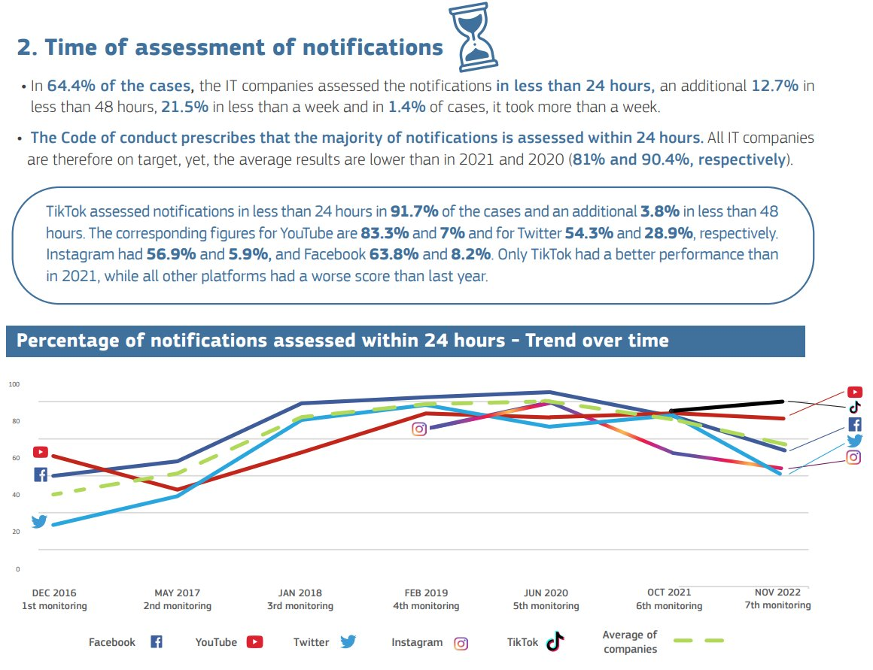
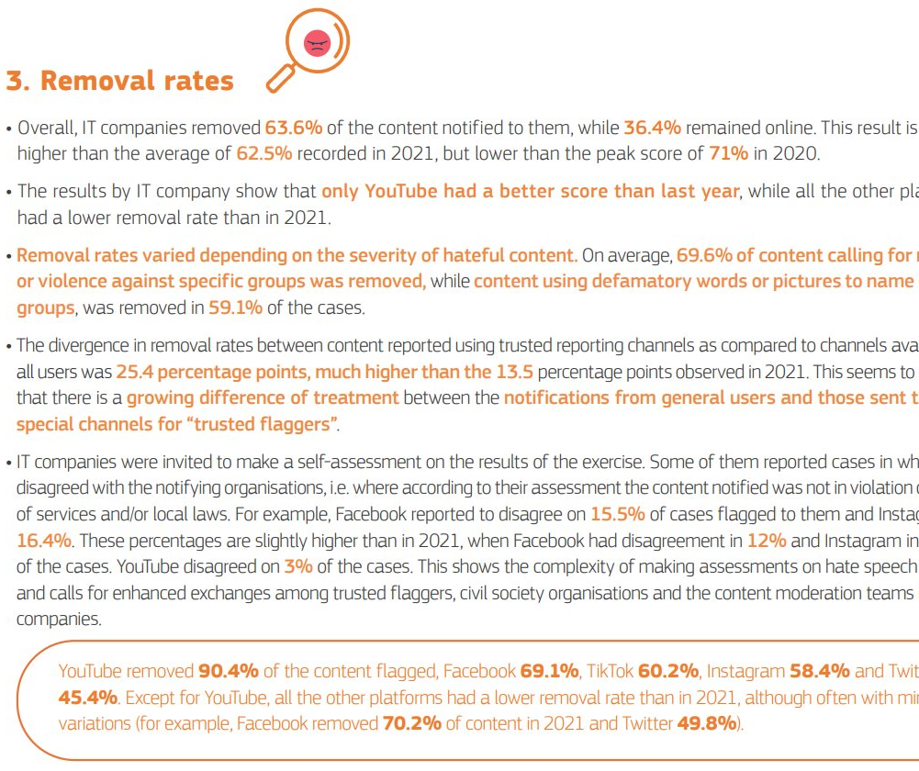
MONITOROVACIE SPRÁVY - 2022

Slide 64
DETSKÁ PORNOGRAFIA

Slide 65
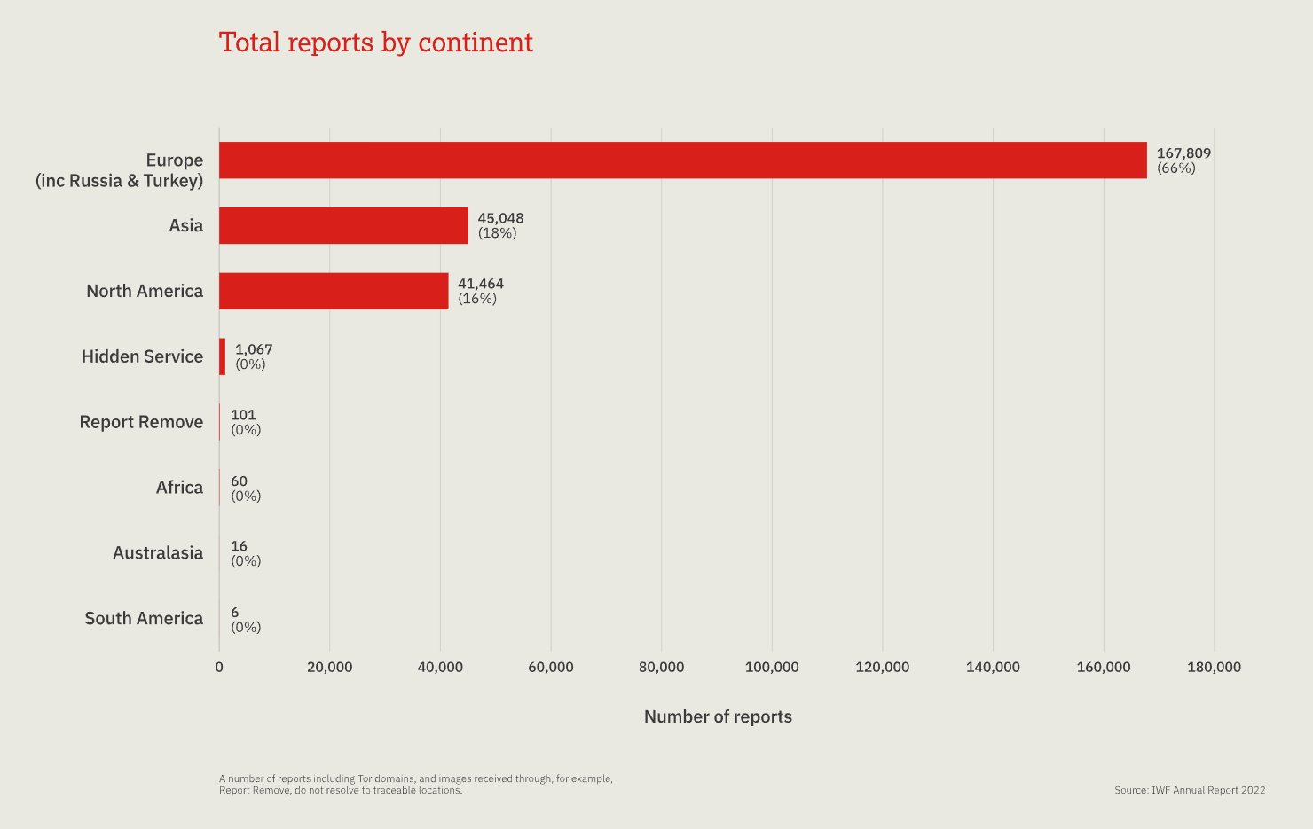
DETSKÁ PORNOGRAFIA

Slide 66
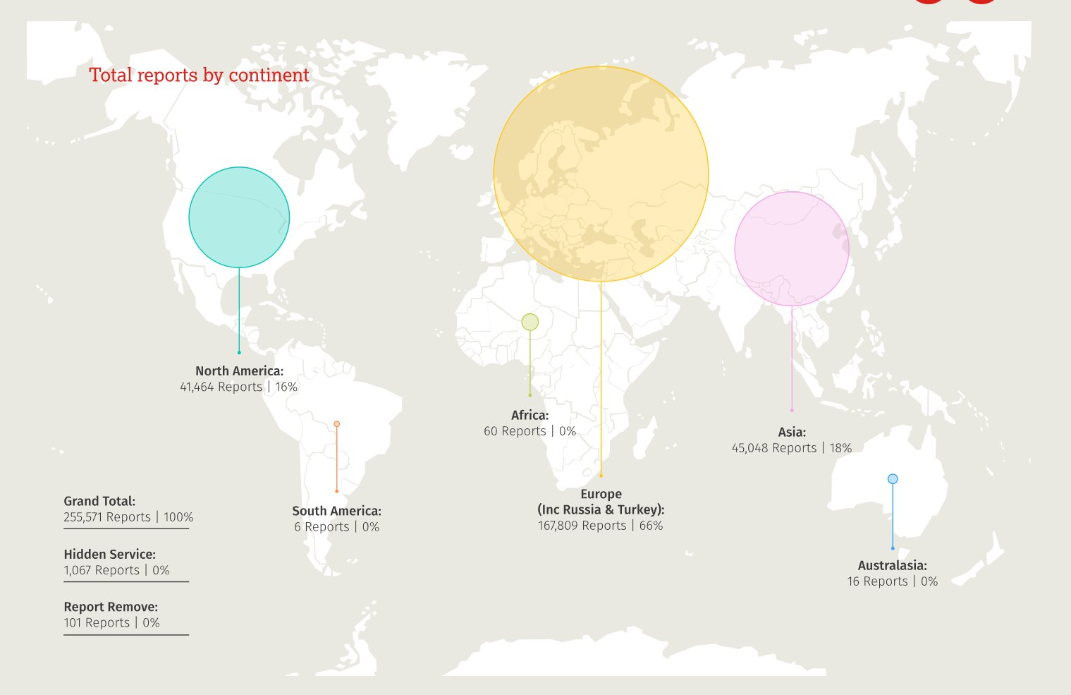

Slide 67
MEDZINÁRODNÁ ÚPRAVA I.
Opčný protokol k Dohovoru o právach dieťaťa, o predaji detí, detskej prostitúcii a detskej pornografii (2000)​
v čl. 1 Protokolu sa štáty zaviazali zakázať vo svojich vnútroštátnych právnych poriadkoch predaj detí, detskú prostitúciu a detskú pornografiu, ktorou sa na účely tohto protokolu rozumie „akékoľvek zobrazenie akýmikoľvek prostriedkami dieťaťa zaoberajúceho sa skutočnými alebo simulovanými jednoznačnými sexuálnymi aktivitami alebo akékoľvek zobrazenie pohlavných orgánov dieťaťa predovšetkým na sexuálne účely.“​
v čl. 3 ods. 1 písm. c) sa štáty zaviazali trestnoprávne sankcionovať minimálne výrobu, distribúciu, rozširovanie, dovoz, vývoz, ponúkanie, predaj alebo držbu detskej pornografie, a to bez ohľadu na to, či sú tieto trestné činy spáchané v danej krajine alebo na medzinárodnej úrovni, individuálne alebo organizovaným spôsobom

Slide 68
MEDZINÁRODNÁ ÚPRAVA II.
Budapeštiansky Dohovor Rady Európy o počítačovej kriminalite (2001)​
čl. 9 upravuje trestné činy týkajúce sa detskej pornografie:​
výroba detskej pornografie na účely jej distribúcie počítačovým systémom,​
ponuka alebo sprístupnenie detskej pornografie počítačovým systémom, pričom sprístupnenie zahŕňa umiestnenie detskej pornografie online pre jej použitie inými, napríklad prostredníctvom tvorby webových stránok s takýmto obsahom; predmetné ustanovenie tiež pokrýva vytváranie alebo kompiláciu hypertextových odkazov na webové stránky s detskou pornografiou.​
distribúcia (aktívne šírenie) alebo prenos (odosielanie iným používateľom) detskej pornografie počítačovým systémom,​
zaobstaranie detskej pornografie počítačovým systémom pre seba alebo pre iného, napríklad stiahnutím si detskej pornografie do vlastného zariadenia,​
držba detskej pornografie v počítačovom systéme alebo na pamäťovom nosiči počítačových údajov.

Slide 69
MEDZINÁRODNÁ ÚPRAVA II.
Dohovor Rady Európy o ochrane detí pred sexuálnym vykorisťovaním a sexuálnym zneužívaním (2007)​
čl. 20 upravuje trestné činy týkajúce sa detskej pornografie:​
výroba detskej pornografie,​
poskytovanie alebo sprístupňovanie detskej pornografie,​
distribúcia alebo prenos detskej pornografie,​
obstaranie detskej pornografie pre seba alebo pre inú osobu,​
držba detskej pornografie,​
vedomé získavanie prístupu cez informačné alebo komunikačné technológie k detskej pornografii.

Slide 70
REGULÁCIA V EÚ
Rozhodnutie Rady 2000/375/SVV o boji proti detskej pornografii na internete (2000)​
Rámcové rozhodnutie Rady Európskej únie o boji proti sexuálnemu vykorisťovaniu detí a detskej pornografii (2004)​
Smernica Európskeho parlamentu a Rady 2011/92/EÚ z 13. decembra 2011 o boji proti sexuálnemu zneužívaniu a sexuálnemu vykorisťovaniu detí a proti detskej pornografii - ustanovuje minimálne pravidlá týkajúce sa vymedzenia trestných činov a sankcií v oblasti sexuálneho zneužívania a sexuálneho vykorisťovania detí, detskej pornografie a kontaktovania detí na sexuálne účely a zavádza ustanovenia na posilnenie prevencie tejto trestnej činnosti a ochrany jej obetí

Slide 71
SMERNICA 2011/92/EÚ O BOJI PROTI SEXUÁLNEMU ZNEUŽÍVANIU A SEXUÁLNEMU VYKORISŤOVANIU DETÍ A PROTI DETSKEJ PORNOGRAFII
Detskou pornografiou sa podľa čl. 2 písm. c) Smernice 2011/92/EÚ rozumie:​
„každý materiál, ktorý vizuálne zobrazuje dieťa zapojené do skutočného alebo simulovaného jednoznačne sexuálneho konania;​
každé zobrazenie pohlavných orgánov dieťaťa primárne určené na sexuálne účely;​
každý materiál, ktorý vizuálne zobrazuje akúkoľvek osobu vyzerajúcu ako dieťa zapojenú do skutočného alebo simulovaného jednoznačne sexuálneho konania alebo každé zobrazenie pohlavných orgánov akejkoľvek osoby vyzerajúcej ako dieťa primárne určené na sexuálne účely, alebo​
realistické snímky dieťaťa zapojeného do jednoznačne sexuálneho konania alebo realistické snímky pohlavných orgánov dieťaťa primárne určené na sexuálne účely.“

Slide 72
SMERNICA 2011/92/EÚ O BOJI PROTI SEXUÁLNEMU ZNEUŽÍVANIU A SEXUÁLNEMU VYKORISŤOVANIU DETÍ A PROTI DETSKEJ PORNOGRAFII
Za trestné činy súvisiace s detskou pornografiou sa podľa čl. 5 Smernice 2011/92/EÚ považujú úmyselné neoprávnené konania majúce charakter:​
nadobúdania alebo držby detskej pornografie, za ktoré možno uložiť trest odňatia slobody s hornou hranicou trestnej sadzby najmenej jeden rok,​
vedomého získavania prístupu k detskej pornografii pomocou informačných a komunikačných technológií, za ktoré možno uložiť trest odňatia slobody s hornou hranicou trestnej sadzby najmenej jeden rok,​
distribúcie, šírenia alebo ďalšieho postupovania detskej pornografie, za ktoré možno uložiť trest odňatia slobody s hornou hranicou trestnej sadzby najmenej dva roky,​
ponúkania, dodávania alebo sprístupňovania detskej pornografie, za ktoré možno uložiť trest odňatia slobody s hornou hranicou trestnej sadzby najmenej dva roky,​
výroby detskej pornografie, za ktorú možno uložiť trest odňatia slobody s hornou hranicou trestnej sadzby najmenej tri roky.

Slide 73
NÁVRH NARIADENIA EURÓPSKEHO PARLAMENTU A RADY, KTORÝM SA STANOVUJÚ ​ PRAVIDLÁ PREDCHÁDZANIA SEXUÁLNEMU ZNEUŽÍVANIU DETÍ A BOJA PROTI NEMU (2022)​
majú sa ním ustanoviť jednotné pravidlá na riešenie zneužívania príslušných služieb informačnej spoločnosti na účely sexuálneho zneužívania detí online na vnútornom trhu​
navrhované povinnosti:​
Posudzovanie rizika​
Zmierňovanie rizika​
Podávanie správ o rizikách​
Povinnosti obchodov so softvérovými aplikáciami​
Povinnosti týkajúce sa zisťovania​
Oznamovacie povinnosti​
Povinnosti týkajúce sa odstraňovania​
Povinnosti týkajúce sa blokovania​
...​
navrhuje sa zriadenie Európskeho centra pre prevenciu sexuálneho zneužívania detí a boj proti nemu​​

Slide 74
TRESTNOPRÁVNE STÍHANIE I.
podľa § 132 ods. 4 Trestného zákona sa detskou pornografiou na účely tohto zákona rozumie „zobrazenie skutočnej alebo predstieranej súlože, iného spôsobu pohlavného styku alebo iného obdobného sexuálneho styku s dieťaťom alebo osobou vyzerajúcou ako dieťa alebo zobrazenie obnažených častí tela dieťaťa alebo osoby vyzerajúcej ako dieťa určené na sexuálne účely.“​
trestné činy, prostredníctvom ktorých možno vo vnútroštátnych podmienkach trestnoprávne sankcionovať detskú pornografiu, zahŕňajú:​
trestný čin výroby detskej pornografie (§ 368 Trestného zákona)​
trestný čin rozširovania detskej pornografie (§ 369 Trestného zákona)​
trestný čin prechovávania detskej pornografie a účasti na detskom pornografickom predstavení (§ 370 Trestného zákona)​
trestný čin sexuálneho zneužívania (§ 201a Trestného zákona).

Slide 75
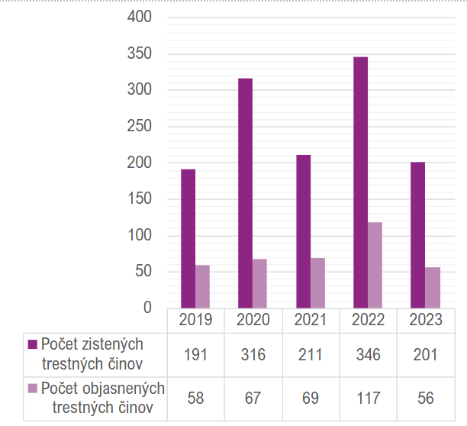
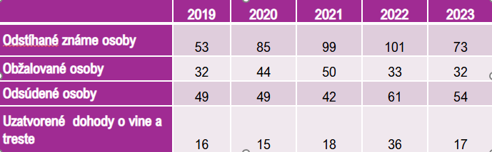
TRESTNOPRÁVNE STÍHANIE II.
§ 369 Trestného zákona – Trestný čin rozširovania detskej pornografie: Kto rozmnožuje, prepravuje, zadovažuje, sprístupňuje alebo inak rozširuje detskú pornografiu, potrestá sa odňatím slobody na jeden rok až päť rokov.​

Slide 76
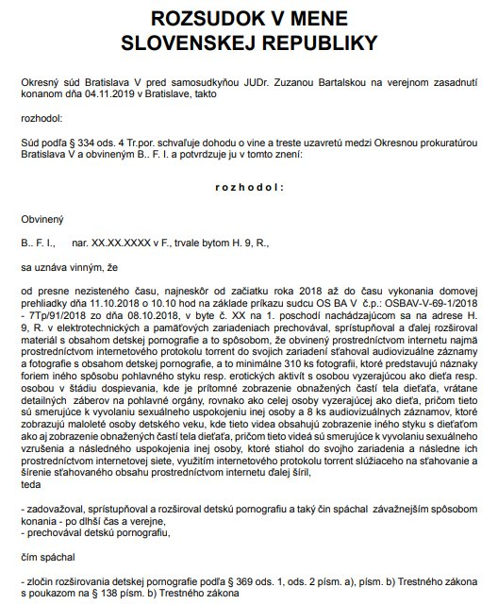
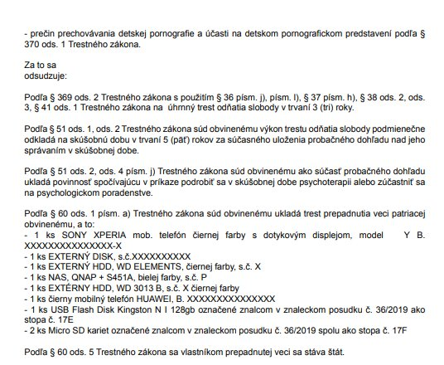

Slide 77
OBSAH PORUŠUJÚCI PRÁVA DUŠEVNÉHO VLASTNÍCTVA

Slide 78
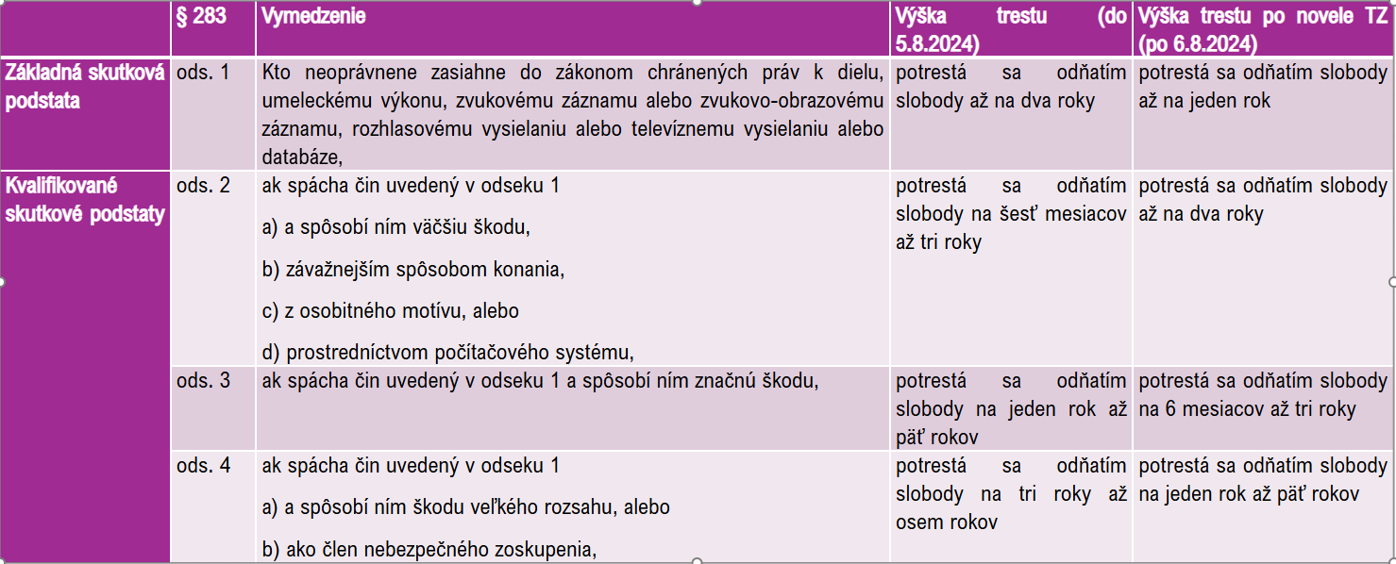
PORUŠOVANIE AUTORSKÝCH PRÁV

Slide 79
TRESTNÝ ČIN PORUŠOVANIA AUTORSKÝCH PRÁV

Slide 80
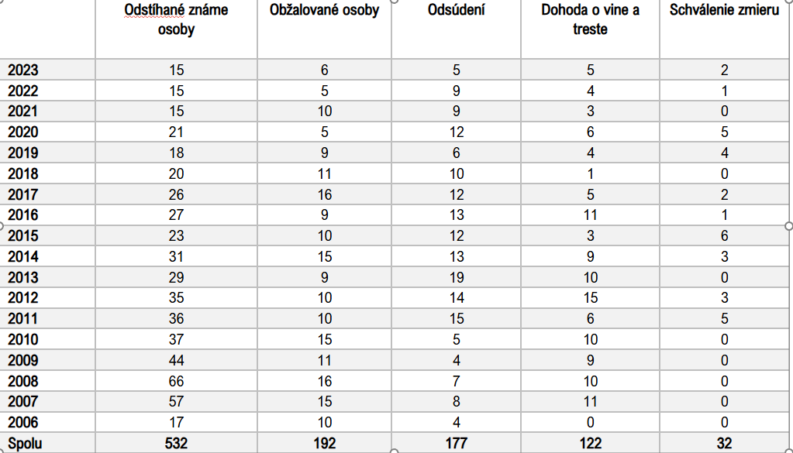
TRESTNÝ ČIN PORUŠOVANIA AUTORSKÝCH PRÁV​
Štatistický prehľad trestnej a netrestnej činnosti podľa Generálnej prokuratúry SR k § 283 Trestného zákona

Slide 81
TRESTNÝ ČIN PORUŠOVANIA AUTORSKÝCH PRÁV​
Zasiahnuté formy obsahu

Slide 82
TRESTNÝ ČIN PORUŠOVANIA AUTORSKÝCH PRÁV​
Spôsob porušenia:​
sprístupňovanie digitálneho obsahu prostredníctvom tzv. P2P (Peer-to-Peer) sietí - obvinený ako užívateľ P2P siete neoprávnene sprístupnil rozmnoženiny autorských diel, najmä audiovizuálnych, uložených v jeho zariadeniach, prostredníctvom počítačového programu (µTorrent, BitTorrent a pod.), ktorý si predtým nainštaloval do svojho zariadenia, ďalším počtovo neohraničeným užívateľom P2P siete, ktorí si mohli takto sprístupnené diela voľne a bezplatne stiahnuť​
neoprávnené uloženie chráneného obsahu na tzv. filehostingových serveroch a následné zverejňovanie odkazov na takto zverejnený digitálny obsah na rôznych diskusných fórach zo strany obvineného, spravidla za účelom získania finančnej odmeny za každé stiahnutie takto sprístupneného obsahu​
neoprávnené zverejňovanie chráneného obsahu na internete rôznym všeobecne popisovaným spôsobom, najmä zverejňovanie obsahu na internetových serveroch, prostredníctvom siete, na dátovom úložisku serveru, na internetovej stránke alebo na internetových fórach​

Slide 83
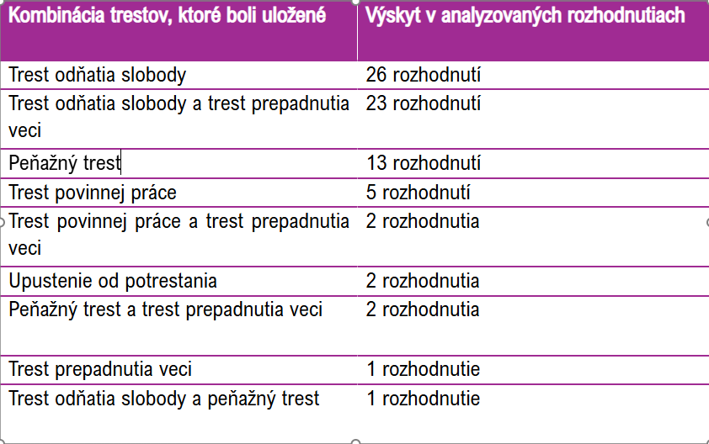
TRESTNÝ ČIN PORUŠOVANIA AUTORSKÝCH PRÁV​
Dohoda o vine a treste - 33 rozhodnutí ​
Trestný rozkaz – 26 rozhodnutí ​
Zjednodušený písomný rozsudok – 10 rozhodnutí

Slide 84
TRESTNÝ ČIN PORUŠOVANIA AUTORSKÝCH PRÁV​
Náhrada škody v trestnom konaní​
príklon k nepriznávaniu uplatnených nárokov poškodených v trestných konaniach zo strany súdu s odkazom príslušných strán na možnosť domáhať sa svojich nárokov v samostatnom civilnom konaní​
príslušné súdy odkázali dotknuté strany na civilné konanie až v 56 súdnych rozhodnutiach​
uplatnený nárok (prípadne jeho časť) bol priznaný poškodeným stranám iba v 18 prípadoch​
priemerná výška uplatnenej škody dosahuje výšku až 28.270 €​
výška najvyššieho uplatneného nároku na náhradu škody, ktorý bol v konaní poškodeným stranám zo strany súdu priznaný - 29.480,01 € (rozsudok Okresného súdu Košice okolie zo dňa 24.4.2023, sp. zn. 5/31/2023)

Slide 85
TRESTNÝ ČIN PORUŠOVANIA AUTORSKÝCH PRÁV​
Obvinený ... je vinný, že v dobe od 24.3.2013 do 22.3.2018, z presne nezisteného miesta prostredníctvom 2 počítača, umiestnil na filehostingových serveroch .... pod užívateľským menom ... celkovo 168 rozmnoženín audiovizuálnych diel, následné odkazy k takto umiestneným (uploadovaným) dielam uverejnil pod užívateľským menom ... minimálne na diskusných fórach ..., kde takto z uvedených serverov umožnil stiahnutie 168 rozmnožením týchto audiovizuálnych diel, ktorých rozmnožovanie a verejný prenos je upravený zákonom ..., bez súhlasu nositeľov práv k týmto dielam, čím neoprávnene zasiahol do zákonom chránených práv autora a spôsobil spoločnostiam zastúpeným združením ... škodu vo výške 12.670,56,-Eur,​
t e d a​
neoprávnene zasiahol prostredníctvom počítačového systému do zákonom chránených práv k dielu,​
zvukovo-obrazovému záznamu a spôsobil tým väčšiu škodu​
č í m s p á c h a l​
prečin porušovania autorského práva podľa § 283 ods. 1, ods. 2 písm. a), písm. d) Trestného zákona​
Z a t o m u s ú d u k l a d á:​
... trest odňatia slobody v trvaní 6 (šesť) mesiacov (výkon TOS podmienečne odložený)​
...odkazuje poškodenú spoločnosť s nárokom na náhradu škody na civilný proces

Slide 86
TRESTNÝ ČIN PORUŠOVANIA AUTORSKÝCH PRÁV​
Obvinený ... je vinný, že neoprávnene zasiahol do zákonom chránených práv k zvukovo - obrazovým záznamom tým, že neoprávnene vyhotovoval na osobnom počítači číslo ... nelegálne kópie filmov a tieto súbory následne uploadoval (nahrával) na ....., ktorých odkazy na stiahnutie boli zverejnené v uvedených dátumoch a časoch na ... a stiahnuté boli uvádzaným počtom nezistenými osobami a odkazy na takto uložené súbory s uvedenými nelegálnymi kópiami filmov zverejňoval prostredníctvom osobného počítača najmenej od 03.04.2011 do 27.06.2012 na ... pod prezývkou ..., čím týmto svojím konaním spôsobil škodu držiteľom autorských práv k týmto audiovizuálnym dielam a to spoločnosti ... v celkovej výške 7.034,63 eur,​
t e d a​
neoprávnene zasiahol do zákonom chránených práv k zvukovo - obrazovému záznamu a spôsobil tak​
väčšiu škodu, čin spáchal prostredníctvom počítačového systému,​
t ý m s p á c h a l​
prečin porušovania autorského práva a za to sa​
o d s u d z u j e​
k trestu odňatia slobody na 6 (šesť) mesiacov​
...odkazuje poškodenú spoločnosť s nárokom na náhradu škody na civilný proces

Slide 87
ĎAKUJEM ZA POZORNOSŤ

